Slide 1
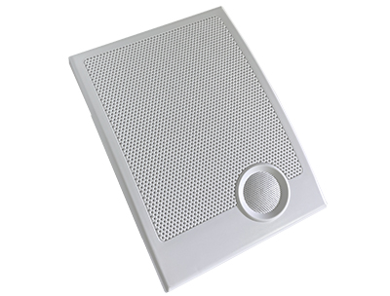
DWS003
WALL SPEAKER
벽부형 스피커
후면 고리에 걸어 간단한 고정 설치 가능
정격출력 : 3W
임피던스 : 3.3㏀ / 5 ㏀ (±20)
주파수범위 : 300Hz~12kHz (±20)
외형규격 (Φ x D)mm : 180 x 255 x 125 (±20)
형태 : Wall형
무게 : 1.2kg (±20)
음압감도 : 96dB (±20)
종류 : PA용스피커

